Slide 1
Inhoud Marketing:
Videomarketing
Notes:
De rol van video in contentmarketing blijft jaar na jaar groeien. Video blijft een veelgebruikte marketingtool - waar ongeveer 9 van de 10 bedrijven op vertrouwen. (bron: https://www.wyzowl.com/video-marketing-statistics/ )

Slide 2
Leerdoelen
Student maakt kennis met belangrijke videotrends
Student begrijpt de belangrijkste elementen van een succesvolle videomarketingstrategie
Student leert een succesvolle marketingvideo te briefen - en zelfs te maken

Slide 3
Inhoud
1. Waarom video-inhoud?
2. Trends in videocontent
3. Essentiële onderdelen van een succesvolle videostrategie
4. Instructies voor videoproductie
5. Opdrachten

Slide 4
Waarom video-inhoud?

Slide 5





Enkele statistieken
Het bekijken van video's is toegenomen:
twee volledige werkdagen per week.
Cisco 2022:
video-aandeel van
online verkeer 82%
2016: 63% van de bedrijven gebruikt video als marketingtool
2021: 86% van de bedrijven video gebruikt als marketingtool
Notes:
"Dit jaar is een jaar voor video" is de afgelopen 15 jaar vaak gezegd.
Aan de horizon is geen stop in de groei te zien.
Ik zal je nog wat meer onderzoeksinzichten laten zien over videomarketing....

Slide 6
Uitgebreide reeks videostatistieken 2023
Zes secties:
Gebruik
Financiële gegevens
ROI
Eindgebruikers
Kanalen
Klik hier! https://www.wyzowl.com/video-marketing-statistics/
Notes:
Deze bron bevat bijna alle gegevens - en zelfs meer! - die jij als docent kunt bedenken. Kies gegevens die je relevant en interessant vindt. Er is ook een pdf-download beschikbaar (klik link).

Slide 7


81%
van de marketeers zegt
hun video's presteren beter met muziek
Notes:
Cijfers van adQuadrant uit oktober 2020 helpen de argumenten voor bewegende content te onderbouwen. Zij zien bijvoorbeeld een verdubbeling van het aantal kliks op videocontent ten opzichte van statische content. Het succes van video is echter (deels) afhankelijk van de optimalisaties. Zo ergert 80% van de gebruikers zich mateloos aan video's waarbij het geluid automatisch en hard begint te spelen.
Kortom, zorg ervoor dat je rekening houdt met de 'regels van het spel' en ontwerp je video vanuit het 'geluid uit' perspectief. En, je hebt het waarschijnlijk al eerder gehoord, maar zorg ervoor dat je branding vanaf het eerste moment herkenbaar is en dat de boodschap van je verhaal binnen een paar seconden duidelijk is.Bron:
frankwatching.com
Je kunt nieuwe gegevens vinden op www.bitable.com en gewoon het percentage aanpassen.
Bron: bitable.com

Slide 8

van de marketeers zegt dat hun video's beter presteren met een voice-over
66%
Notes:
Je kunt nieuwe gegevens vinden op www.bitable.com en gewoon het percentage aanpassen.
Bron: bitable.com

Slide 9

64%
van de marketeers zegt
hun video's presteren
beter met bijschriften
Notes:
Je kunt nieuwe gegevens vinden op www.bitable.com en gewoon het percentage aanpassen.
Bron: bitable.com

Slide 10

78%
van de marketeers zegt
hun video's presteren
beter met minder tekst
Notes:
Je kunt nieuwe gegevens vinden op www.bitable.com en gewoon het percentage aanpassen.
Bron: bitable.com

Slide 11
van de marketeers zegt
het is ofwel "heel belangrijk
of "extreem belangrijk
om diversiteit in video's te laten zien
65%
Notes:
Je kunt nieuwe gegevens vinden op www.bitable.com en gewoon het percentage aanpassen.
Bron: bitable.com
Bitable State of Marketing ondervroeg 694 marketeers en eigenaren van kleine bedrijven met behulp van SurveyMonkey Audience

Slide 12
2. Trends in video-inhoud

Slide 13
Videotrends 2023
De videomarkt blijft groeien - hoe kun je je onderscheiden van de concurrentie?
Korte video's booming! Nu is het tijd om Reels/Shorts/Tiktok over te nemen. De meeste mensen geven de voorkeur aan korte video's boven geschreven content als ze meer willen weten over een nieuw product.
Video's spelen een steeds belangrijkere rol bij aankoopbeslissingen
Voor zoekopdrachten geoptimaliseerde video's
Influencers om sociale mediaplatforms te veroveren
Meer advertentieformaten = meer complexiteit van videomarketing
Inzicht in storytelling in de digitale omgeving is belangrijker dan ooit
Bron: https://www.videolle.fi/en/ (deze trends werden uitgekozen tijdens een webinar in november 2022. Alleen in het Fins),
https://financesonline.com/video-marketing-trends/
Notes:
2. Video's en hun rol in marketing evolueren voortdurend en snel. Mensen lijken niet meer bereid om de tijd en moeite te nemen om zoveel te lezen. Let op! Dit betekent NIET dat er geen tijd en plaats meer zou zijn voor geschreven content en traditionele marketingmethoden. Dit zijn geen advertenties (maar een geweldige aanwinst in contentmarketing; ze helpen je potentiële klant) - schep niet op over je product!
als je video interessant genoeg is, zullen de leads klikken om hem te bekijken
3. Tegenwoordig ontdekken meer consumenten merken via video. Vierentachtig procent van de kopers heeft besloten een product te kopen nadat ze een video van een merk hadden bekeken. Bovendien kocht 80% van de consumenten software of een applicatie nadat ze er een video over hadden bekeken. Deze cijfers tonen aan dat video een integraal onderdeel aan het worden is van het klanttraject. Bovendien heeft de pandemie de videoconsumptie verhoogd: 96% van de consumenten zegt dat ze meer tijd hebben besteed aan het bekijken van video's (HubSpot, 2021).
Betekent dit dat traditionele marketingmethoden niet langer relevant zijn? Helemaal niet. Maar als je je huidige marketingstrategie aanvult met video, dek je meer bases. Zevenentachtig procent van de consumenten zoekt online naar productinformatie voordat ze een aankoopbeslissing nemen (Retail Dive) en video kan hen helpen om bij jouw merk te kopen.
Bovendien leidt dit tot interactie tussen consumenten en merken, omdat ze misschien nog vragen hebben voordat ze de aankoop afronden.
4. Hoe meer (video)content er is, hoe meer het nodig is om je video's te optimaliseren voor zoekopdrachten, net als geschreven content.
Enkele tips:
Videobestandsnamen, titels en beschrijvingen gebruiken die je trefwoord bevatten.
Relevante tags toevoegen, vooral populaire trefwoorden, die verband houden met het onderwerp van je video.
Ondertitels en ondertitels toevoegen.
Originele miniatuurafbeeldingen voor je video's maken.

Slide 14
3. Essentiële onderdelen van een succesvolle videostrategie

Slide 15
Videostrategie in de stratergiehiërarchie:
het moet aansluiten bij de contentmarketingstrategie
Bedrijfsstrategie
Marketingstrategie
Contentmarketingstrategie
Sociale-mediastrategie
Video Strategie
enz.
Notes:
Bron: Jaana Merikallio

Slide 16
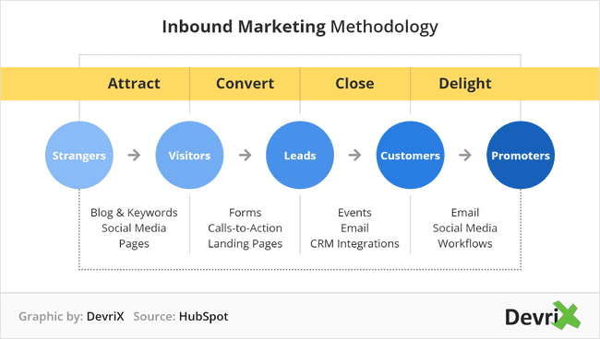
Hoe slagen in videomarketing?
Campagneplanning begint bij videostrategie
Wat wil je bereiken met video's?
  Naamsbekendheid vergroten? Verkoop? Werkgeversmerk verbeteren?
  Stel SMART-doelstellingen op.
Wie wil je bereiken?
  Doelgroep(en) bepalen. Buyer personas zeer handig en aanbevolen!
  Voor welke fase van het kooptraject?
Merkvideo's, onderhoudende video's. Raak gevoelens!
Teasers, advertenties die inhoud promoten (bijv. webinars
Videovergelijkingen, productvideo's, getuigenisvideo's
FAQ-video's, zelfstudies
Bron: Videolle.fi
Notes:
strategie moet op één lijn liggen met de bedrijfsstrategie!

Slide 17
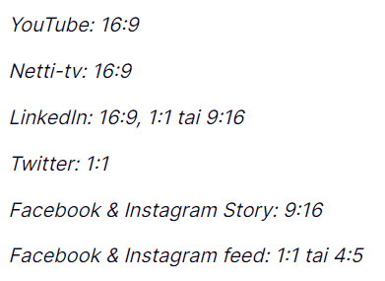
Videostrategie, vervolg.
Waar bereik je je doelgroep / buyer personas?
  houd rekening met het kanaal bij het plannen van je videocontent
  één video is niet geschikt voor verschillende kanalen!
    ander formaat
    andere verhaalvertelling (skippable of niet)
    audio of niet
Wat is de gewenste conversie na het bekijken van de video?
  Om naar de webwinkel te gaan? Om je in te schrijven voor een nieuwsbrief?
  effect op CTA: hoe kunt u uw buyer persona begeleiden om
  dichter bij de aankoopbeslissing
Wat voor soort inhoud past het beste bij verschillende doeleinden?
  Wil je gevoelens opwekken zodat hij/zij geïnteresseerd raakt in je merk?
  Of wil je nuttige en leerzame content aanbieden die de expertise van je merk vergroot? Wil je een veelvoorkomend probleem oplossen en een kijker aan het lachen maken?
  Verschillende soorten video nodig voor verschillende doeleinden
Stel metrics in volgens je doelstellingen en meet
  naamsbekendheid vergroten - bereik in de juiste doelgroep maximaliseren. Aantal weergaven, gemiddelde kijkfrequentie
  merkopbouw, positie - maak voor en na klantonderzoeken
  de verkoop verhogen - het aantal conversies
  verbetering van klanttevredenheid - het effect op klantenservice, verbetering van klanttevredenheid
Formaten in verschillende videokanalen
Web-tv
Notes:
skippable = of een kijker video kan overslaan (zoals in YOutube na 5 sec) of niet (TV, instream video services, etc).

Slide 18
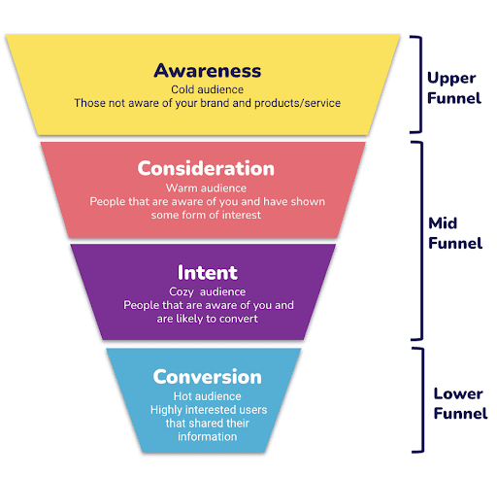
Videomarketing voor verschillende doelen in de online marketing funnel
Notes:
Natuurlijk wil je dat de video's bijdragen aan het doel dat je hebt. En het mooie van het gebruik van video op sociale media is dat het verschillende doelen kan dienen.
Wil je bewustzijn creëren bij je doelgroep? Dan draagt video bij aan het vertellen van het verhaal. Veel meer dan statische content. Video's in de bewustwordingsfase duren idealiter 10-15 seconden. Dus kort en krachtig. Triggeren.
Als we wat verder in de trechter zitten, in de overwegingsfase, kan video meer informatie geven over een product/dienst. Meer diepte, als het ware, om de interesse verder aan te wakkeren.
Maar je kunt in deze fase ook video gebruiken om verkeer naar je website te leiden. Het is aan te raden om ook te testen met video in de conversielaag. Idealiter met een verkorte versie (ongeveer 5-6 seconden) van je video, zodat de inhoud niet te veel afleidt van je call-to-action.

Slide 19
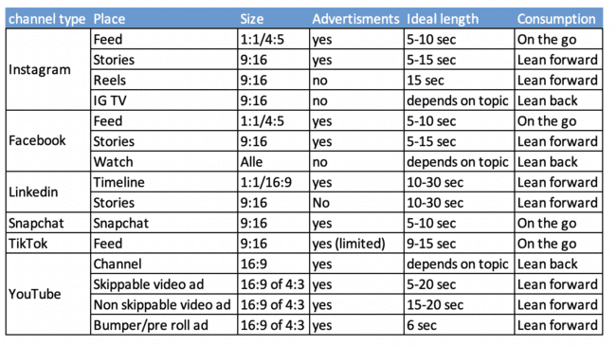
Video op sociale media:
de kanalen en formaten in één overzicht
Notes:
Veel kanaaltypes en nog meer formaten. Veel informatie. We begrijpen dat het aantal mogelijkheden op sociale media om bewegende content (video) te gebruiken overweldigend kan zijn. Daarom is een overzicht van de belangrijkste (meest gebruikte) formaten in 1 schema geplaatst. Dit schema bevat ook een indicatie van de optimale lengte, gebaseerd op onze ervaring.
Let wel, dit is geen exacte wetenschap, maar puur onze eigen benchmark/ervaringen. En het bevat ook een visie op het optimale consumptiemoment van de inhoud (laatste kolom).
Bron: frankwatching.com

Slide 20
4. Korte beschrijving videoproductie

Slide 21
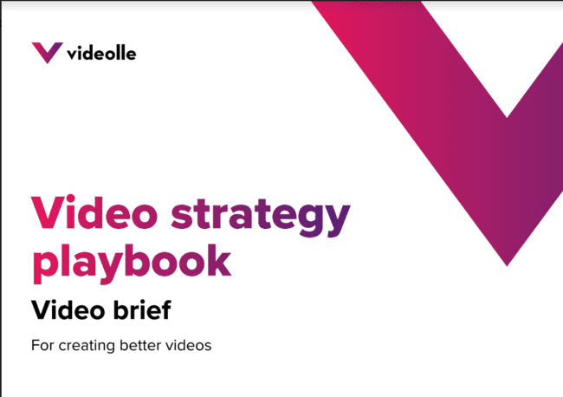
3. Een goede briefing is de sleutel tot een succesvol resultaat
Deze sjabloon laat je nadenken over alle essentiële zaken in een briefing:
https://www.videolle.fi/en/video-brief

Slide 22
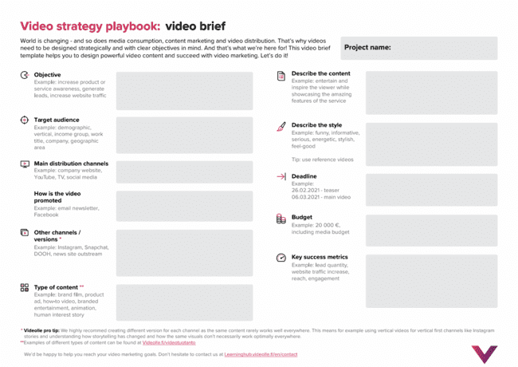
Notes:
Kijk bij het vullen naar de strategieslides ss. 10-11. Het zorgvuldig doornemen van verschillende strategie-elementen helpt je bij het invullen van dit formulier. Lees ook tips over dit formulier. Zeer nuttig!

Slide 23
Activiteit in de klas
Ga naar je favoriete sociale mediakanaal,
Kies een branding video,
Analyseer de video, houd rekening met de criteria voor videobriefing,
Maak een gatanalyse en geef een kort advies (max. 2A4).
Notes:
Klasopdracht:
Maak een team van 2 personen.
20 minuten kloofanalyse
20 minuten advies
10 minuten presentatie van je bevindingen aan het team naast je

Slide 24
Activiteit in de klas
Ga naar je favoriete sociale mediakanaal,
  Analyseer hun belangrijkste doelgroep,
  Analyseer hun unieke kenmerken,
Kies een branding video die in dit kanaal verschijnt,
  Analyseer de video, houd rekening met de criteria voor videobriefing,
Maak een kloofanalyse en geef een kort advies, presenteer het aan de klas
Notes:
Klasopdracht:
Maak teams van 2
20 minuten kloofanalyse
20 minuten advies
10 minuten presentatie van je bevindingen aan het team naast je
Een gap analyse is een methode die bedrijven kunnen gebruiken om de huidige prestaties te vergelijken met de wensen en verwachtingen. In deze opdracht controleer je of de huidige video voldoet aan de verwachtingen als ze deze briefing hadden gebruikt. Waar zie je kansen? Wordt het briefingformulier effectief gebruikt of waar zie je ruimte voor verbetering? Jaana's vraag: hoe kan dit als je de doelstellingen van het bedrijf niet kent? Zie het antwoord van chatgpt op gap analysis: (zie vooral stap 1-6)
Een gap-analyse is een proces waarbij de huidige toestand van een systeem, organisatie of proces wordt vergeleken met de gewenste of beoogde toestand. De analyse omvat het identificeren van de verschillen of hiaten tussen de huidige toestand en de gewenste toestand en het identificeren van de stappen die nodig zijn om deze hiaten te dichten.
Een gap-analyse kan op verschillende gebieden worden toegepast, zoals het bedrijfsleven, de financiële wereld, de gezondheidszorg en het onderwijs. Het is een nuttig hulpmiddel voor het identificeren van gebieden die voor verbetering vatbaar zijn en het ontwikkelen van actieplannen om organisatiedoelen te bereiken.
Het proces van de kloofanalyse omvat gewoonlijk de volgende stappen:
Bepaal de reikwijdte van de analyse: Bepaal de doelen, doelstellingen en verwachtingen van de analyse en identificeer de gebieden die moeten worden geanalyseerd.
Bepaal de huidige staat: Verzamel gegevens en informatie over de huidige staat van het systeem of proces dat wordt geanalyseerd, inclusief sterke en zwakke punten, kansen en bedreigingen.
Bepaal de gewenste toestand: Definieer de ideale of doelstatus voor het systeem of proces dat wordt geanalyseerd, gebaseerd op best practices of industriestandaarden.
Analyseer de hiaten: Identificeer de verschillen tussen de huidige en de gewenste toestand en prioriteer ze op basis van hun impact op het systeem of proces dat wordt geanalyseerd.
Een actieplan ontwikkelen: Identificeer de stappen die nodig zijn om de hiaten te dichten en de gewenste staat te bereiken, en ontwikkel een actieplan om de nodige veranderingen door te voeren.
De voortgang bewaken: Volg de voortgang van de implementatie van het actieplan en evalueer de effectiviteit van de veranderingen die zijn doorgevoerd om de hiaten te dichten.
Over het algemeen is kloofanalyse een waardevol hulpmiddel voor organisaties die verbeterpunten willen identificeren en actie willen ondernemen om hun doelen te bereiken.

Slide 25
Recap:
Video vertelt het beste over videomarketing
https://www.youtube.com/watch?v=cjDdDbAUD5U
over de populariteit van video in marketing
tips om de beste ROI te behalen met videomarketing
verschillende soorten marketingvideo categorieën
  Onderwijs
  Inspirerend
  Verloving
  Overtuigend
videostrategie en -planning (let op: de strategie in deze Youtube-video gaat uit van in-house productie. Kennis van videomarketing is nodig, hoewel de productie zou worden uitbesteed!)
Notes:
Video duurt ongeveer 18 minuten en kan worden gebruikt om de voordelen van video in (content)marketing verder te vergroten

Slide 26
4. Opdrachten

Slide 27
Leerdoelen
Kennis van het belang van een goede video briefing
Pas de videobeschrijving toe en maak een video.

Slide 28
Individuele opdracht
Zoek naar een merk dat je thuis beschikbaar hebt. Bijvoorbeeld een shampoo of je fiets/auto
Kies een kanaaltype dat past bij je doelgroep,
Maak een video op basis van de briefingcriteria.
Deel je video op je sociale mediakanalen
Deliverables: video & reflectie
Notes:
Voor deze opdracht kun je de leerlingen vragen om te gebruiken:
Apple video
Of download CapCut
Of gebruik een gratis sjabloon van Canva.

Slide 29
Groepsopdracht
Beoordelingscriteria op de volgende dia
Kies het bedrijf waarvoor je de video maakt. Aanbeveling: kies hetzelfde bedrijf waarvoor je een contentstrategie hebt ontwikkeld.
Bepaal een dienst/product en gebruik het videobriefje als planningshulpmiddel voor je video.
Neem de video op en bewerk hem.
Notes:
Voor deze opdracht kun je de leerlingen vragen om te gebruiken:
Apple video
Of download CapCut
Of gebruik een gratis sjabloon van Canva.

Slide 30
Beoordelingscriteria voor beide opdrachten
Falen:
De video komt helemaal niet overeen met de opdracht of is te laat ingeleverd.
De video maakt gebruik van beeldmateriaal dat is gefilmd/gemonteerd door een andere persoon zonder de juiste toestemming en vermelding. Het dekt nauwelijks elementen van de opdracht.
Geslaagd:
De video voldoet aan veel criteria en elementen van de opdracht. Het is geproduceerd op ten minste relatief hoog niveau in relatie tot de bronnen.
Uitstekend:
De video is geproduceerd in volledige overeenstemming met de opdracht en ondersteunt de contentmarketingdoelen van de taak uitstekend. De video is geproduceerd op een hoog niveau met betrekking tot middelen, het is innovatief en inhoudelijk inzichtelijk.
Notes:
Just in case is later nodig in criteria (deze tekst was oorspronkelijk in 0-5 schaalbeoordeling) 1-2: De video heeft niet alle elementen die in de opdracht worden genoemd. De output is niet gericht
bij de juiste doelgroep. De video laat weinig zien van het bereiken van de leerdoelen
van de opdracht. 3-4: De inhoud van de video komt overeen met de opdracht. Het is correct gericht en
inhoudelijk functioneel. De video gebruikt de elementen van de opdracht en is op hoog niveau geproduceerd.
in relatie tot de bronnen en laat zien dat de student de leerdoelen van de opdracht goed heeft bereikt.

Slide 31
Upload je video op je eigen platform en schrijf een reflectie van 1 pagina:
In hoeverre past de video bij de doelgroep?
Op welke behoefte, interesse of probleem van de doelgroep speelt de video in?
Meet de betrokkenheid van je video, zoals views, likes, comments, shares en de gemiddelde kijktijd. Gebruik deze gegevens om te bepalen hoe goed je video presteert.
In hoeverre komt de lengte van de video overeen met het gekozen platform?
Overweeg om een duidelijke CTA (Call-to-action) toe te voegen aan het einde van de video om de betrokkenheid van de kijker te vergroten, zoals vragen om likes, commentaar, delen of het bezoeken van een website. Onderbouw waarom je wel of niet hebt gekozen voor een CTA.

Slide 32
Aanvullende lezen & Pro-tips
Verbruik van videocontent op sociale media

Slide 33
conseptie en planning
Probleem / behoefte
Kernboodschap
Doelgroep (buyer persona)
Budget
Distributiekanalen
Schema / tijdschema
  Synopsis
manuscript
Verhalen vertellen
Plot / verhaallijn
Voel je
Audio
Grafische elementen
Visuele uitdrukkingen, opnametechnieken
schieten
Volgens het manuscript
bewerken
Beeldmateriaal beoordelen en clips selecteren
Audiotracks en grafische elementen toevoegen
Kleurcorrectie en specificatie
exporteren voor verschillende kanalen
Videoproductie
publiceren
Bron: Janne Granfors,
Videoprofessional en Docent aan de TUAS

Slide 34

Video-inhoud consumeren op sociale media
Notes:
Contentconsumptie op sociale media.Je content kan alleen succesvol zijn als je doelgroep er ontvankelijk voor is. En dat hangt weer enorm af van het moment waarop de content wordt geconsumeerd. Een methode die eerder veel werd gebruikt door Facebook. De methodiek van 'On the go, lean forward and lean back'. Wat bedoelen we daarmee?
Bron: frankwatching.com
Eenvoudig gezegd zijn voorovergebogen media media waarbij de kijkers naar voren leunen om op een actieve manier te interageren en de informatiestroom te controleren. In lean back media daarentegen kunnen kijkers achterover leunen en de informatie op een passieve manier ontvangen. Volgens de hierboven gegeven categoriseringen kunnen gedrukte media worden gespecificeerd als media die naar voren leunen.
Bron: Katz (2010)

Slide 35


Notes:
Tijdens 'on the go' momenten ben je in beweging en heb je weinig tijd. Je kijkt nog even op je mobiel voordat de volgende vergadering begint, voordat je op de fiets stapt of in de auto stapt of op rustmomenten tijdens je reis (natuurlijk niet tijdens het bewegen). Op dit soort momenten ligt de focus vooral op de feed van je social media kanalen en heb je weinig tijd om de content echt in je op te nemen. Kortom, als merk kun je dit moment vooral gebruiken om snel de aandacht te trekken met een korte eenvoudige boodschap en als eerste haakje in de (retargeting) relatie met de gebruiker.

Slide 36
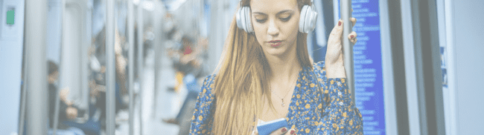
"Voorover leunen
Notes:
Voorover gebogen
Tijdens de 'lean forward' momenten heeft je publiek iets meer tijd, bijvoorbeeld tijdens een korte pauze. Tijd om bijvoorbeeld een verhaal of een korte video in zich op te nemen.

Slide 37

"Leun achterover" moment
Notes:
En tot slot is er het achteroverleunmoment. Tijdens de lunch, een lange rit met de tram of thuis op de bank.
Tijdens deze momenten kun je je boodschap echt uitgebreid overbrengen.
Je voelt het al aankomen: je keuze voor het type video-inhoud (en de lengte/set-up) hangt dus helemaal af van de impact die je wilt en vooral kunt maken.

Slide 38


Notes:
We kennen nu de voordelen van bewegend beeldmateriaal binnen je social media content strategie. Dan is het tijd om te kijken naar de manieren waarop je video kunt gebruiken.
Elk kanaal heeft zijn eigen mogelijkheden en doelgroepen. Het is niet mogelijk om je videomarketing op sociale media als één geheel te zien. Elk kanaal heeft zijn eigen (ongeschreven) regels.
Door hier rekening mee te houden bij het plannen van je producties, kun je veel tijd en kosten besparen. Efficiëntie is een van de toverwoorden bij het maken van inhoud voor sociale media. T
Om het wat makkelijker voor je te maken, zullen we je door de belangrijkste kanaaltypes leiden.

Slide 39


Instragram
Voer
Notes:
Instagram is momenteel een van de populairste sociale kanalen, Instagram heeft volgens de laatste statistieken meer dan 2 miljard maandelijks actieve gebruikers. Dat is meer dan negen keer het aantal maandelijks actieve gebruikers van Twitter.
Daarnaast heeft het goede advertentiemogelijkheden binnen de Business Manager van Facebook. Er zijn veel verschillende plaatsingsopties die allemaal hun eigen voordelen hebben. De doelgroep is over het algemeen vrij jong, maar de leeftijd op het platform stijgt nog steeds volgens onderzoek van NewCom. Je kunt Instagram nu gebruiken om een breed publiek te bereiken.
Instagram-feed
Een video op de feed wordt over het algemeen vluchtig en kort bekeken, onderweg. Houd hier rekening mee bij het kiezen van je formaat.
Een korte video, gif of cinemagraph is perfect. Het bericht laat je meteen zien (binnen 3 seconden), zodat het niet gemist kan worden door de vluchtige scroller. Instagram is vrijwel 100% mobiel. Kies een formaat dat geoptimaliseerd is voor mobiele apparaten (en zo veel mogelijk ruimte inneemt): 1:1 of 4:5.
Opmerking: klik op de foto om naar insta te gaan om het verhaal te bekijken.

Slide 40
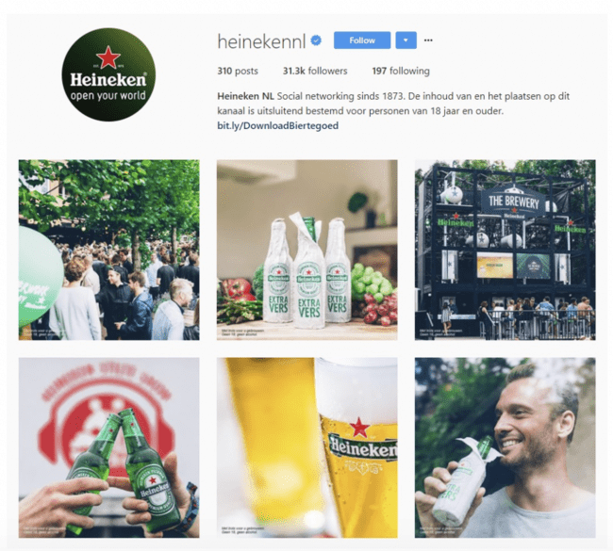
Instragram
Voer
Notes:
1. Begin met het schrijven van een plan
Voordat je een mooie Instagram-feed kunt maken, moet je weten wat je met Instagram wilt bereiken. Is het een zakelijk of persoonlijk account? Wie is je doelgroep? En wat wil je uitstralen? Schrijf dit allemaal op, je zult zien dat je meteen nieuwe ideeën krijgt voor je Instagram feed.
2. Bepaal het thema van je Instagram-feed
Het thema van je Instagram feed is erg belangrijk. Met thema bedoelen we de kleuren en fotografiestijl die je wilt gebruiken in de feed. Het kan handig zijn om hiervoor een kleurenpalet van minstens drie kleuren te maken.
Om bij een thema te blijven, raden we altijd aan om sjablonen voor sociale media te maken. Dit is vooral handig voor zakelijke accounts. Sjablonen zijn eenvoudig te maken in een programma zoals Canva. Hiermee kun je eenvoudig een eenheid creëren in de foto's die je gebruikt.
Als er één bedrijf goed is in het creëren van creatieve uitingen, dan is het Heineken wel. Het biermerk maakt dat ook waar op Instagram. De onderschriften zijn geestig, de beelden creatief ('Beercause of you': need I say more?) en consistent. Elk beeld ademt Heineken. Strak!

Slide 41
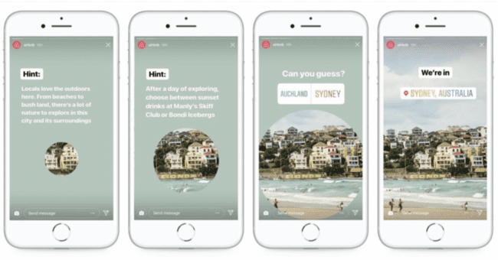
Instragram
Verhalen
Notes:
Instagram Verhalen
Je kijker neemt vaak iets meer tijd voor Stories, ze blijven iets langer hangen. Een "lean forward-moment". Profiteer hiervan! Je Verhaal mag maximaal 15 seconden per stuk (onderdeel) duren. Vaak worden meerdere fragmenten achter elkaar gebruikt, maar maak je punt in het begin (binnen 3 seconden).
Een Instagram Story heeft een schermvullend formaat, 9:16, dus gebruik deze ruimte ook. De Story kan organisch bijdragen aan je naamsbekendheid en betrokkenheid. Als je kanaal meer dan 10.000 volgers heeft, kan het met een veeg omhoog verkeer naar je website genereren.
Opmerking: klik op de foto om naar insta te gaan om het verhaal te bekijken.

Slide 42
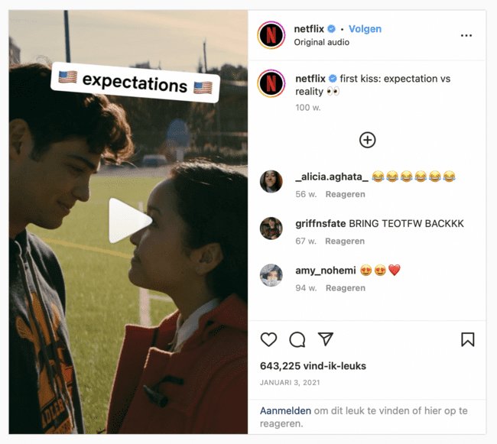
Instragram
Haspels
Notes:
Instagram Rollen
Met Instagram Reels maak je een korte video van 15 of 30 seconden, met een maximum van 90 seconden (dit maakt Insta reels meer in-dept dan Insta stories) waarna je je video in de app zelf bewerkt. Ideaal, want je hoeft niet te switchen tussen verschillende apps.
Je hebt de keuze om een nieuwe video te maken of een bestaande video uit je eigen camerarol te gebruiken. Vervolgens voeg je pakkende effecten, tekst en muziek toe. Tevreden? Upload de Reel naar je profiel zodat hij op je feed verschijnt of upload hem naar je stories. Zo simpel is het.
Zodra je een Reel uploadt, verschijnt er een extra tabblad op je profiel. Het Reels-pictogram verschijnt nu tussen je eigen feed, IGTV en content waarin je bent getagd.
Waar Instagram stories maar 24 uur blijft hangen, is reels een betere keuze als je duurzame content wilt promoten.
Opmerking: klik op de foto om naar insta te gaan om het verhaal te bekijken.

Slide 43
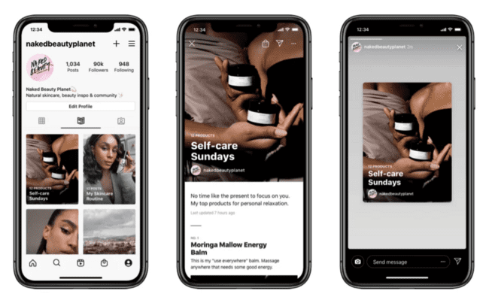
Instragram
Gidsen
Notes:
De nieuwste functie van Instagram is Instagram Guides (mei 2020). Deze gids is alleen organisch te gebruiken en kan onder andere bestaan uit een verzameling eerder geplaatste video's op je tijdlijn of Reels. Erg handig om een overzicht te maken van een bepaalde productgroep met advies en de mogelijkheid om te shoppen.
Je kunt de afbeeldingen aanvullen met tekst. Vergelijkbaar met de instant experience van Facebook, een manier om inspiratie te bieden en dus echt lean-forward content. Een mogelijk ideaal formaat voor de midfunnel (overweging).

Slide 44
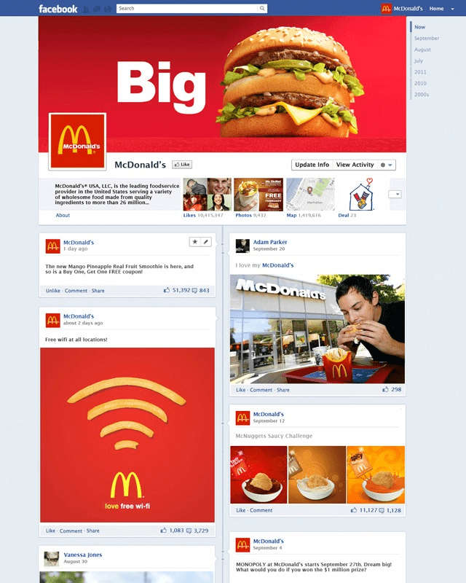

Facebook
Tijdlijn
Notes:
Hoewel veel mensen denken dat het gebruik van Facebook afneemt, is niets minder waar. Wereldwijd gebruiken meer dan 2 miljard mensen Facebook (Facebook).
Bovendien is Facebook zeer betaalbaar als het gaat om het inkopen van videoweergaven in vergelijking met veel andere sociale kanalen. De doelgroep op Facebook is iets ouder dan op Instagram. Facebook is goed vertegenwoordigd in een brede doelgroep van 20-79 jaar. Ideaal als je een breed volwassen publiek wilt bereiken.
Tijdlijn
Gebruikers bekijken de Facebook-tijdlijn onderweg. Daarom moet je meteen opvallen met de video die je op dit kanaal plaatst. Plaats je boodschap of call-to-action daarom meteen binnen de eerste 3 seconden. De gemiddelde kijktijd is maar een paar seconden. Facebook wordt tegenwoordig ook vooral via de mobiele app gebruikt, dus ik raad een verhouding van 1:1 of 4:5 aan.

Slide 45
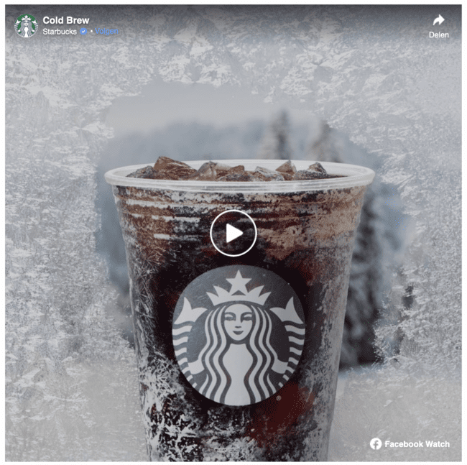
Facebook
Verhalen
Notes:
Facebook Stories vallen, net als Instagram Stories, in de categorie lean forward: je kijker besteedt iets meer aandacht aan jou. Ook hier moet je ze meteen prikkelen met je boodschap, bij voorkeur binnen de eerste 3 seconden.
De schermvullende video (9:16) geeft je de mogelijkheid om een mooi visueel verhaal te vertellen in je bewustzijnslaag, of bij te dragen aan meer clicks door de swipe up.
Facebook Stories kwam traag op gang, maar wint nu aan populariteit.
Opmerking: klik op de foto om naar facebook stories te gaan

Slide 46
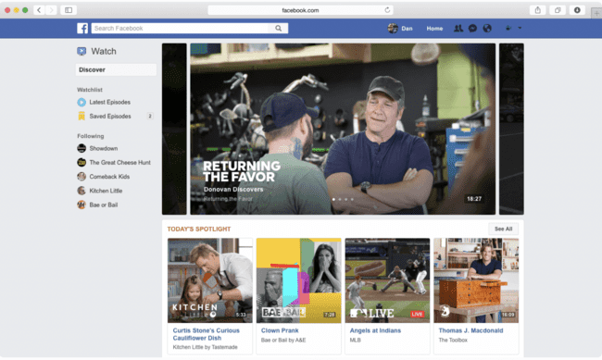
Facebook
Kijk op
Notes:
FacebookWatch
Facebook Watch is een typisch 'lean back' videokanaal. Gebruikers die hier video's bekijken, nemen de tijd en zijn betrokken. Alle video's op Facebook komen hier terecht en nieuwe video's worden aan de kijker gepresenteerd op basis van je interesses.
Ook hier: Facebook is een mobiel platform, dus houd daar rekening mee bij het kiezen van het formaat. Idealiter: 1:1 of 4:5.
Facebook Watch biedt ook de optie voor livestreams en zelfs series kijken. Bij uitstek formats waar de kijker de tijd voor neemt, met als doel entertainment en diepgang.
Facebook Watch is anders dan we gewend zijn. Het wordt een apart tabblad binnen Facebook, waar video's worden getoond op basis van je interesses en bijvoorbeeld het nieuws van de dag. Zie het voorbeeld op de dia.

Slide 47
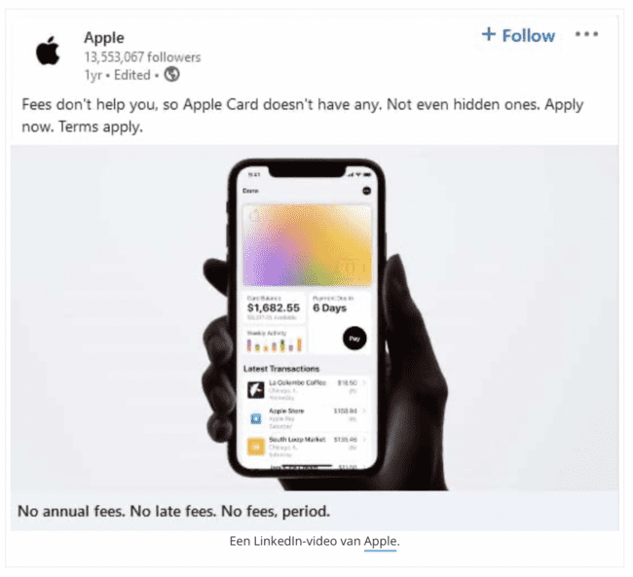

LinkedIn
Voer
Notes:
LinkedIn
LinkedIn is het B2B platform onder de social media giganten. Dit kanaal is perfect geschikt om professionele informatie te delen met een relevante, specifieke doelgroep. Op dit moment gebruikt LinkedIn vooral statische afbeeldingen, dus met videocontent val je hier op. Een uitgelezen kans om je te onderscheiden.
LinkedIn feed
Met een video op LinkedIn val je snel op, maar ook hier moet je de scrollende duim tegenhouden. Dit on-the-go kanaal vraagt daarom om een korte video, waarin je snel je punt maakt. Op basis van je video beslist je kijker of hij doorklikt naar je artikel of website. Triggeren dus, het liefst binnen 5 seconden. Een video op je LinkedIn tijdlijn is bij uitstek bedoeld om de aandacht te vestigen op de diepgaande content die je wilt overbrengen in een blog, artikel of wat dan ook.

Slide 48
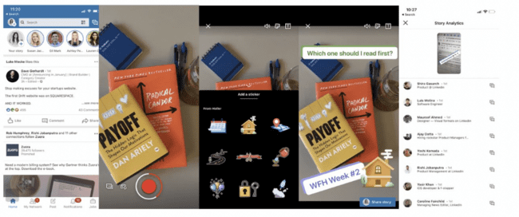
LinkedIn
Verhalen
LinkedIn noemt 3 grote voordelen van LinkedIn Stories:
Laat je van je professionele kant zien op een menselijke manier.
Deel je dagelijkse activiteiten op het werk op een creatieve en informele manier.
Laat je community groeien door actief contact te zoeken, relaties te onderhouden en content te delen.
Notes:
LinkedIn Verhalen
Sinds mei 2020 is het ook mogelijk om verhalen te posten op LinkedIn, vergelijkbaar met Instagram Stories en Facebook Stories. Dus leun naar voren. In principe gelden hier dezelfde regels, namelijk een schermvullende afbeelding in 9:16 en je belangrijkste boodschap binnen 5 seconden.
Waar het natuurlijk in verschilt van de rest is het B2B-karakter van het platform, dus houd daar rekening mee bij het plaatsen van je videocontent. Daarnaast heeft elke bedrijfspagina de optie om een link toe te voegen aan het verhaal, een directe optie om naar je website te linken.
Je verhaal blijft 24 uur zichtbaar, daarna wordt het automatisch verwijderd van het platform. Natuurlijk kun je op LinkedIn ook bijhouden hoe vaak je verhaal is bekeken en door wie.

Slide 49

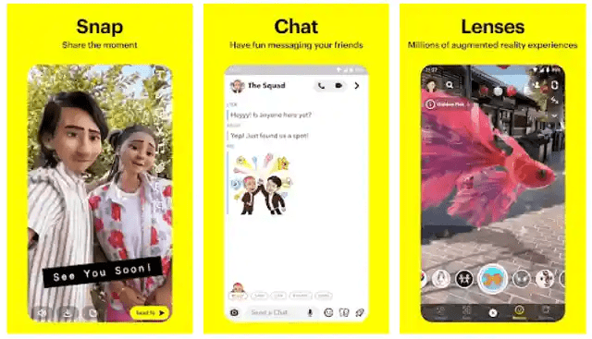
Snapchat
Notes:
Snapchat is het kanaal waar je een jonge doelgroep tussen 15-19 jaar kunt bereiken met leuke korte videocontent, zowel organisch als betaald. In korte video's, maximaal 15 seconden, kun je de aandacht trekken en hopelijk vasthouden. Houd ook hier rekening met de korte aandachtsspanne en zorg dat je boodschap in de eerste 5 seconden van de video duidelijk is.
Snapchat is alleen een mobiel platform en vereist daarom videomateriaal op volledig scherm in 9:16-formaat.

Slide 50
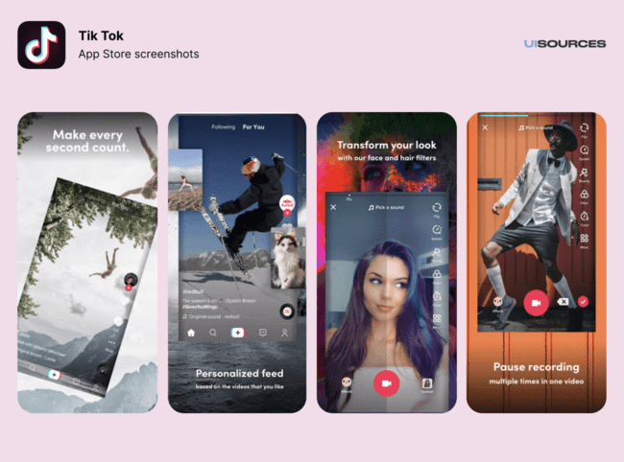

TikTok
Notes:
In 2021 had de app 1,7 miljoen gebruikers en waren er 836.000 dagelijkse gebruikers. In 2022 is deze app nog veel meer gegroeid. 75% toename van het aantal gebruikers, dat is gegroeid naar 3,0 miljoen en het aantal dagelijkse gebruikers is gestegen naar 1,6 miljoen.
Naast Snapchat is TikTok het kanaal bij uitstek om in contact te komen met jongeren. Er worden voornamelijk grappige, korte video's gedeeld. Als merk is dit een uitgelezen kans om met passende videocontent op de radar van de doelgroep te komen en je naamsbekendheid te vergroten.
De 9:16 video duurt standaard 15 seconden en kan worden uitgebreid tot 1 minuut. Als merk is het raadzaam om je boodschap in de eerste 10 seconden te vertellen. Advertentiemogelijkheden zijn momenteel beperkt tot een selecte groep adverteerders.

Slide 51
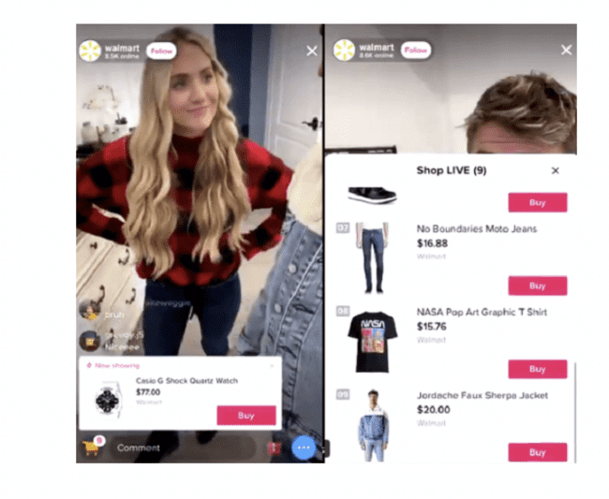
TikTok
Live winkelervaring Walmart
bron: TikTok
Notes:
TikTok heeft samen met Walmart een test gedaan met livestream-winkelen. Dankzij een live videoformaat konden gebruikers zien hoe producten werden gepresenteerd en de producten direct kopen, zonder het platform te hoeven verlaten. Livestream shopping was al populair in Azië en wordt nu overgenomen door andere markten vanwege de voordelen op het gebied van interactie en directe conversie van het publiek.
Hoewel in-app aankopen van getagde producten binnen de applicatie en de optie om een winkel en een catalogus te maken nog moeten komen voor Europese bedrijven, zijn er al elementen die kunnen helpen om de live-functie van de applicatie te gebruiken. Er kan promotionele informatie worden gedeeld die direct tijdens het live-evenement is geschreven en links naar een specifiek product kunnen bijvoorbeeld worden ingevoegd via de bio van een influencer. Je kunt ook de replay-functie gebruiken (90 dagen beschikbaar) om meer zichtbaarheid voor de producten te genereren.

Slide 52

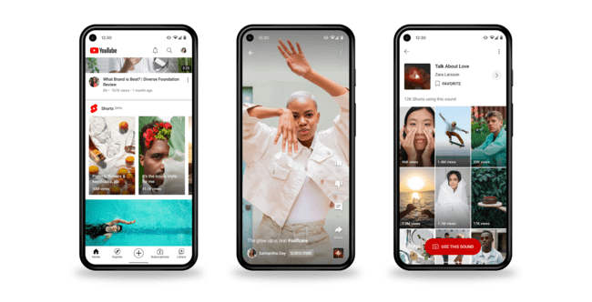
YouTube
Notes:
Waar andere sociale mediakanalen vaak vluchtig zijn, kun je op YouTube langere video's gebruiken. Hier kun je diepgaande informatie geven met tutorials, productrecensies of vlogs. Perfect voor leanback-consumptie. Omdat je kijker de tijd neemt, heb je ook meer tijd om je boodschap te vertellen.
Bovendien wordt YouTube ook veel gebruikt als zoekmachine, dus er zijn grote mogelijkheden voor pull-marketing. Daarnaast zijn er ook veel advertentiemogelijkheden op YouTube. De advertenties zijn vaak (gedeeltelijk) non-skippable. De kijker moet dus blijven kijken, zodat jij als adverteerder je boodschap kunt vertellen. Zorg ervoor dat je de structuur van je video aanpast aan het gebruik, zodat je boodschap altijd verteld kan worden.
Als kanaal is YouTube nog steeds sterk gericht op horizontale video's (16:9).

Slide 53
Belangrijke kennisgeving
Het DEMS-materiaal is gericht op het verbeteren van digitale marketingvaardigheden in het hoger onderwijs, waarbij de essentiële behoeften in organisaties worden begrepen. Je hebt toegang tot uitgebreide diasets met klassikale activiteiten en opdrachten, evenals gedetailleerde gebruikersinstructies voor docenten.
Opmerking: Het materiaal bevat inhoud en cijfers die van het internet zijn gehaald en is dus onderhevig aan wijzigingen. De bronnen zijn bekendgemaakt volgens de regels van fair use. De verantwoordelijkheid van de uitgever is beperkt tot het originele materiaal dat is opgeslagen op www.dems.pro. Al het materiaal is geproduceerd voor open gebruik en medegefinancierd door Erasmus +.

